Slide 1
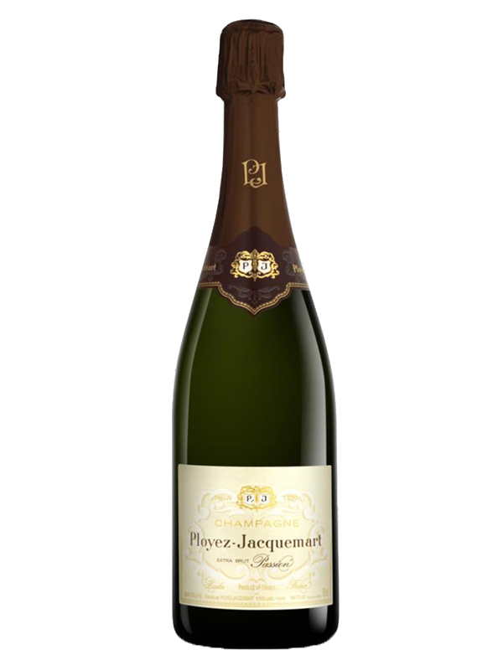
■PRICE CARD
エクストラ・ブリュット・パッション
エクストラ・ブリュット・パッション
ワイナリー80周年記念！
パッションと名付けられたシャンパン
ワイナリー80周年記念！
パッションと名付けられたシャンパン
原産国：フランス/AOC シャンパーニュ
生産者：プロワイエ・ジャックマール
品種 ：ピノ･ノワール/ピノ･ムニエ/シャルドネ
味わい：白泡・辛口・フルボディ
原産国：フランス/AOC シャンパーニュ
生産者：プロワイエ・ジャックマール
品種 ：ピノ･ノワール/ピノ･ムニエ/シャルドネ
味わい：白泡・辛口・フルボディ
14,300
希望小売価格
円 (税込)
価格
エクストラ・ブリュット・パッション
エクストラ・ブリュット・パッション
ワイナリー80周年記念！
パッションと名付けられたシャンパン
ワイナリー80周年記念！
パッションと名付けられたシャンパン
原産国：フランス/AOC シャンパーニュ
生産者：プロワイエ・ジャックマール
品種 ：ピノ･ノワール/ピノ･ムニエ/シャルドネ
味わい：白泡・辛口・フルボディ
原産国：フランス/AOC シャンパーニュ
生産者：プロワイエ・ジャックマール
品種 ：ピノ･ノワール/ピノ･ムニエ/シャルドネ
味わい：白泡・辛口・フルボディ
希望
小売
\13,000 (税込 \14,300)
価格
エクストラ・ブリュット・パッション
エクストラ・ブリュット・パッション
ワイナリー80周年記念！パッションと名付けられたシャンパン
ワイナリー80周年記念！パッションと名付けられたシャンパン
ワイナリーの80周年を記念して造られたワイン。レストランでの成功を経て2004年ヴィンテージから毎年造られるようになりました。2つのヴィンテージの2つのワインをブレンドしており、複雑かつバランスのとれた味わいは、前菜からメインまで幅広くマッチします。
ワイナリーの80周年を記念して造られたワイン。レストランでの成功を経て2004年ヴィンテージから毎年造られるようになりました。2つのヴィンテージの2つのワインをブレンドしており、複雑かつバランスのとれた味わいは、前菜からメインまで幅広くマッチします。
原産国：フランス/AOC シャンパーニュ
生産者：プロワイエ・ジャックマール
品種 ：ピノ･ノワール/ピノ･ムニエ/シャルドネ
味わい：白泡・辛口・フルボディ
原産国：フランス/AOC シャンパーニュ
生産者：プロワイエ・ジャックマール
品種 ：ピノ･ノワール/ピノ･ムニエ/シャルドネ
味わい：白泡・辛口・フルボディ
希望
小売
\13,000 (税込 \14,300)
価格

